Slide 1
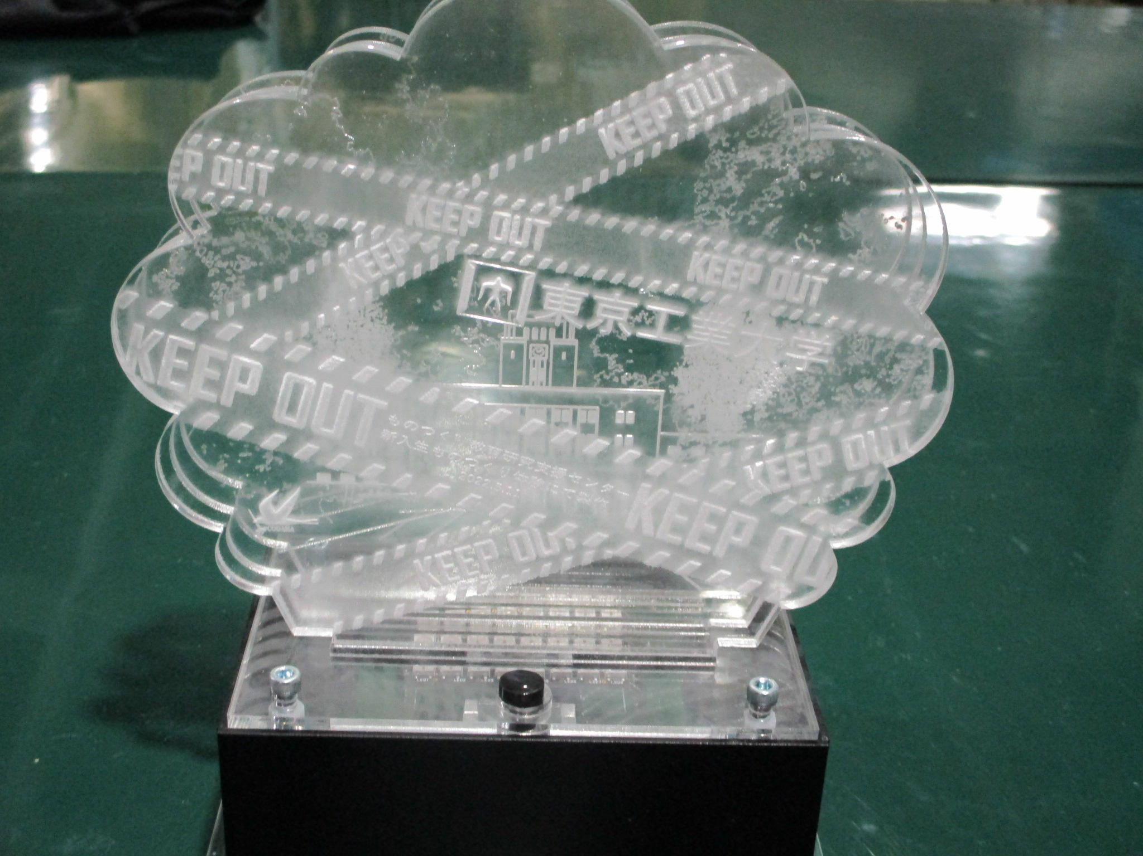
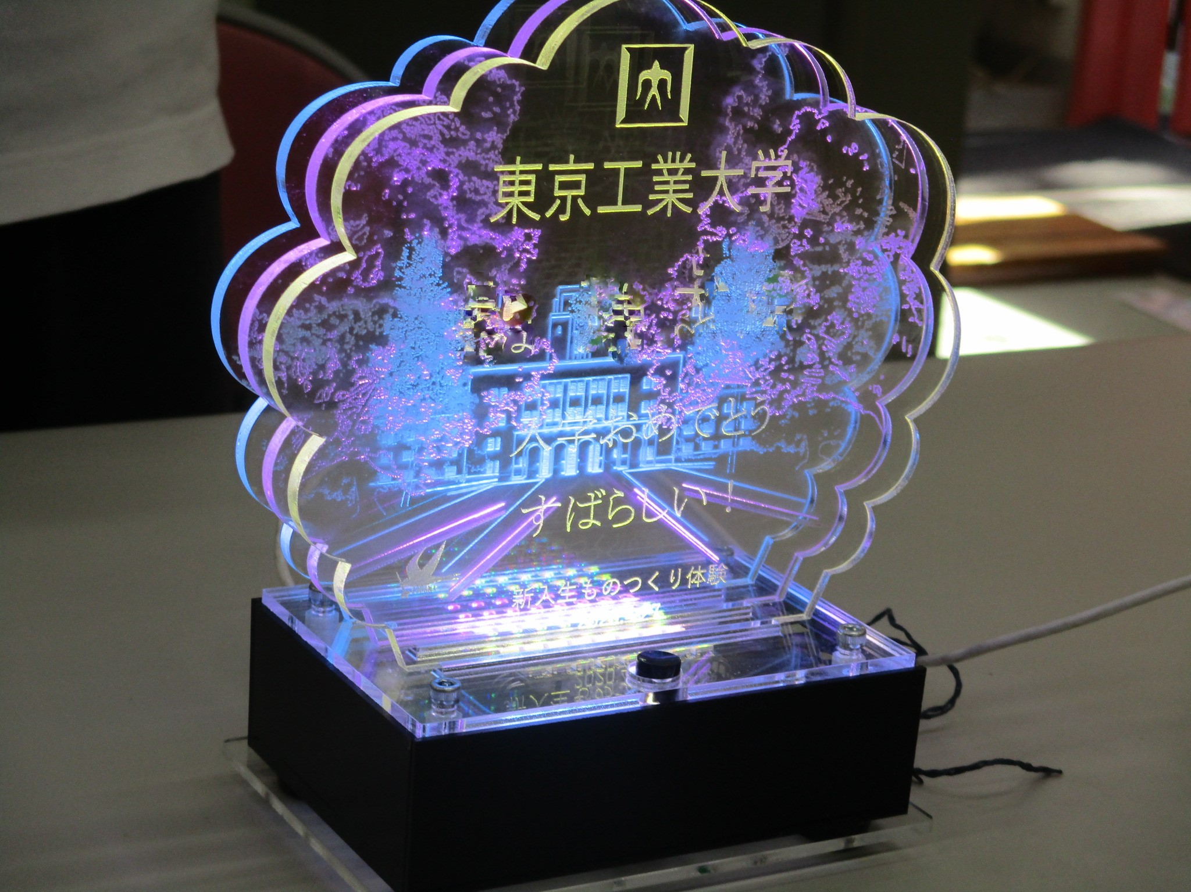
令和7年度新入生の皆さま
新入生ものつくり体験のご案内
ものつくりセンター original
ア
イ
デ
ア
次
第
デ
ザ
イ
ン
は
令和4年度受講生作品例
使ったことのない機械を使えて楽しかった。
ものつくりの楽しさを知ることができた。(感想より)
3D
illumination
参加者
大募集
募集人数
学士１年生 １2名（超えた場合は抽選）
日程
開始は４月23日（水）13:30～16:30(全日同時間帯)
４月30日（水）５月7日（水）５月１4日(水）全４回
場所
大岡山キャンパス南2号館1階（セブンイレブンの南）
申込方法
メールで申し込んで下さい。
件名：「新入生ものつくり体験」申し込み
本文：①氏名 ②学籍番号 ③所属（院）
申込先：monotaiken@mono.titech.ac.jp
申込締め切り
４月18日（金）17:00
※無料です

Slide 2
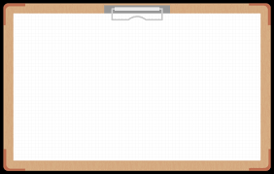
新入生ものつくり体験に参加すると
体験できます
アクリル板加工
アクリル板はいろいろな場面で
使える便利な素材です。
体験⇒切断されたアクリル板を使い、彫刻や接着・組み立てを行います。
学べます
電子回路工作
PICマイコンやその他部品を
基板にはんだ付けし電子回路を製作します。
体験⇒回路図の見方や正しい
はんだ付けのやり方等を学びます。
レーザー加工機
アクリル板やMDF(木材チップの
成型板)を自由な形に切断したり
任意の画像で彫刻できます。
体験⇒アクリル板の切断・彫刻を
行います。
イラストレーター
プロも使うグラフィックデザイン
ソフトです。体験⇒アクリル板に
彫刻するデザインを作成します。
特典
レーザー加工機の
ライセンス取得
マイコンプログラミング
マイコンが使えるようになると
「ものつくり」の世界が広がります。体験⇒PICマイコンをイルミネーションの色やタイミングなどを制御するのに使います。プログラムの書き込みや必要ならプログラムの変更などを行います。

